Slide 1
基于桶排序优化
的
综合排序

Slide 2
#include<stdlib.h>
int seq[100002]={9,5,1,6,3};
int main()
{
if(满足桶排序条件)
{
bucket_sort(seq,seq+n);
}
else
{
sort(seq,seq+n);
}
return 0;
}

Slide 3
桶排序

Slide 4
1 2 5 4 7 2 6 8 2 11 5 1 9
下标 | 1 | 2 | 3 | 4 | 5 | 6 | 7 | 8 | 9 | 10 | 11
值 | 0 | 0 | 0 | 0 | 0 | 0 | 0 | 0 | 0 | 0 | 0
for(int i=0;i<n;i++) bucket[seq[i]]++;
int cur=0,flag=0;
while(1) {
if(cur==n)break;
if(!bucket[flag])flag++;
else {
seq[cur]=flag;
bucket[flag]--;
cur++;
}
}

Slide 5
1 2 5 4 7 2 6 8 2 11 5 1 9
下标 | 1 | 2 | 3 | 4 | 5 | 6 | 7 | 8 | 9 | 10 | 11
值 | 1 | 0 | 0 | 0 | 0 | 0 | 0 | 0 | 0 | 0 | 0
for(int i=0;i<n;i++) bucket[seq[i]]++;
int cur=0,flag=0;
while(1) {
if(cur==n)break;
if(!bucket[flag])flag++;
else {
seq[cur]=flag;
bucket[flag]--;
cur++;
}
}

Slide 6
1 2 5 4 7 2 6 8 2 11 5 1 9
下标 | 1 | 2 | 3 | 4 | 5 | 6 | 7 | 8 | 9 | 10 | 11
值 | 1 | 1 | 0 | 0 | 0 | 0 | 0 | 0 | 0 | 0 | 0
for(int i=0;i<n;i++) bucket[seq[i]]++;
int cur=0,flag=0;
while(1) {
if(cur==n)break;
if(!bucket[flag])flag++;
else {
seq[cur]=flag;
bucket[flag]--;
cur++;
}
}

Slide 7
1 2 5 4 7 2 6 8 2 11 5 1 9
下标 | 1 | 2 | 3 | 4 | 5 | 6 | 7 | 8 | 9 | 10 | 11
值 | 1 | 1 | 0 | 0 | 1 | 0 | 0 | 0 | 0 | 0 | 0
for(int i=0;i<n;i++) bucket[seq[i]]++;
int cur=0,flag=0;
while(1) {
if(cur==n)break;
if(!bucket[flag])flag++;
else {
seq[cur]=flag;
bucket[flag]--;
cur++;
}
}

Slide 8
1 2 5 4 7 2 6 8 2 11 5 1 9
下标 | 1 | 2 | 3 | 4 | 5 | 6 | 7 | 8 | 9 | 10 | 11
值 | 1 | 1 | 0 | 1 | 1 | 0 | 0 | 0 | 0 | 0 | 0
for(int i=0;i<n;i++) bucket[seq[i]]++;
int cur=0,flag=0;
while(1) {
if(cur==n)break;
if(!bucket[flag])flag++;
else {
seq[cur]=flag;
bucket[flag]--;
cur++;
}
}

Slide 9
1 2 5 4 7 2 6 8 2 11 5 1 9
下标 | 1 | 2 | 3 | 4 | 5 | 6 | 7 | 8 | 9 | 10 | 11
值 | 1 | 1 | 0 | 1 | 1 | 0 | 1 | 0 | 0 | 0 | 0
for(int i=0;i<n;i++) bucket[seq[i]]++;
int cur=0,flag=0;
while(1) {
if(cur==n)break;
if(!bucket[flag])flag++;
else {
seq[cur]=flag;
bucket[flag]--;
cur++;
}
}

Slide 10
1 2 5 4 7 2 6 8 2 11 5 1 9
下标 | 1 | 2 | 3 | 4 | 5 | 6 | 7 | 8 | 9 | 10 | 11
值 | 1 | 2 | 0 | 1 | 1 | 0 | 1 | 0 | 0 | 0 | 0
for(int i=0;i<n;i++) bucket[seq[i]]++;
int cur=0,flag=0;
while(1) {
if(cur==n)break;
if(!bucket[flag])flag++;
else {
seq[cur]=flag;
bucket[flag]--;
cur++;
}
}

Slide 11
1 2 5 4 7 2 6 8 2 11 5 1 9
下标 | 1 | 2 | 3 | 4 | 5 | 6 | 7 | 8 | 9 | 10 | 11
值 | 1 | 2 | 0 | 1 | 1 | 1 | 1 | 0 | 0 | 0 | 0
for(int i=0;i<n;i++) bucket[seq[i]]++;
int cur=0,flag=0;
while(1) {
if(cur==n)break;
if(!bucket[flag])flag++;
else {
seq[cur]=flag;
bucket[flag]--;
cur++;
}
}

Slide 12
1 2 5 4 7 2 6 8 2 11 5 1 9
下标 | 1 | 2 | 3 | 4 | 5 | 6 | 7 | 8 | 9 | 10 | 11
值 | 1 | 2 | 0 | 1 | 1 | 1 | 1 | 1 | 0 | 0 | 0
for(int i=0;i<n;i++) bucket[seq[i]]++;
int cur=0,flag=0;
while(1) {
if(cur==n)break;
if(!bucket[flag])flag++;
else {
seq[cur]=flag;
bucket[flag]--;
cur++;
}
}

Slide 13
1 2 5 4 7 2 6 8 2 11 5 1 9
下标 | 1 | 2 | 3 | 4 | 5 | 6 | 7 | 8 | 9 | 10 | 11
值 | 1 | 3 | 0 | 1 | 1 | 1 | 1 | 1 | 0 | 0 | 0
for(int i=0;i<n;i++) bucket[seq[i]]++;
int cur=0,flag=0;
while(1) {
if(cur==n)break;
if(!bucket[flag])flag++;
else {
seq[cur]=flag;
bucket[flag]--;
cur++;
}
}

Slide 14
1 2 5 4 7 2 6 8 2 11 5 1 9
下标 | 1 | 2 | 3 | 4 | 5 | 6 | 7 | 8 | 9 | 10 | 11
值 | 1 | 3 | 0 | 1 | 1 | 1 | 1 | 1 | 0 | 0 | 1
for(int i=0;i<n;i++) bucket[seq[i]]++;
int cur=0,flag=0;
while(1) {
if(cur==n)break;
if(!bucket[flag])flag++;
else {
seq[cur]=flag;
bucket[flag]--;
cur++;
}
}

Slide 15
1 2 5 4 7 2 6 8 2 11 5 1 9
下标 | 1 | 2 | 3 | 4 | 5 | 6 | 7 | 8 | 9 | 10 | 11
值 | 1 | 3 | 0 | 1 | 2 | 1 | 1 | 1 | 0 | 0 | 1
for(int i=0;i<n;i++) bucket[seq[i]]++;
int cur=0,flag=0;
while(1) {
if(cur==n)break;
if(!bucket[flag])flag++;
else {
seq[cur]=flag;
bucket[flag]--;
cur++;
}
}

Slide 16
1 2 5 4 7 2 6 8 2 11 5 1 9
下标 | 1 | 2 | 3 | 4 | 5 | 6 | 7 | 8 | 9 | 10 | 11
值 | 2 | 3 | 0 | 1 | 2 | 1 | 1 | 1 | 0 | 0 | 1
for(int i=0;i<n;i++) bucket[seq[i]]++;
int cur=0,flag=0;
while(1) {
if(cur==n)break;
if(!bucket[flag])flag++;
else {
seq[cur]=flag;
bucket[flag]--;
cur++;
}
}

Slide 17
1 2 5 4 7 2 6 8 2 11 5 1 9
下标 | 1 | 2 | 3 | 4 | 5 | 6 | 7 | 8 | 9 | 10 | 11
值 | 2 | 3 | 0 | 1 | 2 | 1 | 1 | 1 | 1 | 0 | 1
for(int i=0;i<n;i++) bucket[seq[i]]++;
int cur=0,flag=0;
while(1) {
if(cur==n)break;
if(!bucket[flag])flag++;
else {
seq[cur]=flag;
bucket[flag]--;
cur++;
}
}

Slide 18
1 1 5 4 7 2 6 8 2 11 5 1 9
下标 | 1 | 2 | 3 | 4 | 5 | 6 | 7 | 8 | 9 | 10 | 11
值 | 2 | 3 | 0 | 1 | 2 | 1 | 1 | 1 | 1 | 0 | 1
for(int i=0;i<n;i++) bucket[seq[i]]++;
int cur=0,flag=0;
while(1) {
if(cur==n)break;
if(!bucket[flag])flag++;
else {
seq[cur]=flag;
bucket[flag]--;
cur++;
}
}

Slide 19
1 1 2 4 7 2 6 8 2 11 5 1 9
下标 | 1 | 2 | 3 | 4 | 5 | 6 | 7 | 8 | 9 | 10 | 11
值 | 2 | 3 | 0 | 1 | 2 | 1 | 1 | 1 | 1 | 0 | 1
for(int i=0;i<n;i++) bucket[seq[i]]++;
int cur=0,flag=0;
while(1) {
if(cur==n)break;
if(!bucket[flag])flag++;
else {
seq[cur]=flag;
bucket[flag]--;
cur++;
}
}

Slide 20
1 1 2 2 7 2 6 8 2 11 5 1 9
下标 | 1 | 2 | 3 | 4 | 5 | 6 | 7 | 8 | 9 | 10 | 11
值 | 2 | 3 | 0 | 1 | 2 | 1 | 1 | 1 | 1 | 0 | 1
for(int i=0;i<n;i++) bucket[seq[i]]++;
int cur=0,flag=0;
while(1) {
if(cur==n)break;
if(!bucket[flag])flag++;
else {
seq[cur]=flag;
bucket[flag]--;
cur++;
}
}

Slide 21
1 1 2 2 2 2 6 8 2 11 5 1 9
下标 | 1 | 2 | 3 | 4 | 5 | 6 | 7 | 8 | 9 | 10 | 11
值 | 2 | 3 | 0 | 1 | 2 | 1 | 1 | 1 | 1 | 0 | 1
for(int i=0;i<n;i++) bucket[seq[i]]++;
int cur=0,flag=0;
while(1) {
if(cur==n)break;
if(!bucket[flag])flag++;
else {
seq[cur]=flag;
bucket[flag]--;
cur++;
}
}

Slide 22
1 1 2 2 2 4 6 8 2 11 5 1 9
下标 | 1 | 2 | 3 | 4 | 5 | 6 | 7 | 8 | 9 | 10 | 11
值 | 2 | 3 | 0 | 1 | 2 | 1 | 1 | 1 | 1 | 0 | 1
for(int i=0;i<n;i++) bucket[seq[i]]++;
int cur=0,flag=0;
while(1) {
if(cur==n)break;
if(!bucket[flag])flag++;
else {
seq[cur]=flag;
bucket[flag]--;
cur++;
}
}

Slide 23
1 1 2 2 2 4 5 8 2 11 5 1 9
下标 | 1 | 2 | 3 | 4 | 5 | 6 | 7 | 8 | 9 | 10 | 11
值 | 2 | 3 | 0 | 1 | 2 | 1 | 1 | 1 | 1 | 0 | 1
for(int i=0;i<n;i++) bucket[seq[i]]++;
int cur=0,flag=0;
while(1) {
if(cur==n)break;
if(!bucket[flag])flag++;
else {
seq[cur]=flag;
bucket[flag]--;
cur++;
}
}

Slide 24
1 1 2 2 2 4 5 5 2 11 5 1 9
下标 | 1 | 2 | 3 | 4 | 5 | 6 | 7 | 8 | 9 | 10 | 11
值 | 2 | 3 | 0 | 1 | 2 | 1 | 1 | 1 | 1 | 0 | 1
for(int i=0;i<n;i++) bucket[seq[i]]++;
int cur=0,flag=0;
while(1) {
if(cur==n)break;
if(!bucket[flag])flag++;
else {
seq[cur]=flag;
bucket[flag]--;
cur++;
}
}

Slide 25
1 1 2 2 2 4 5 5 6 11 5 1 9
下标 | 1 | 2 | 3 | 4 | 5 | 6 | 7 | 8 | 9 | 10 | 11
值 | 2 | 3 | 0 | 1 | 2 | 1 | 1 | 1 | 1 | 0 | 1
for(int i=0;i<n;i++) bucket[seq[i]]++;
int cur=0,flag=0;
while(1) {
if(cur==n)break;
if(!bucket[flag])flag++;
else {
seq[cur]=flag;
bucket[flag]--;
cur++;
}
}

Slide 26
1 1 2 2 2 4 5 5 6 7 5 1 9
下标 | 1 | 2 | 3 | 4 | 5 | 6 | 7 | 8 | 9 | 10 | 11
值 | 2 | 3 | 0 | 1 | 2 | 1 | 1 | 1 | 1 | 0 | 1
for(int i=0;i<n;i++) bucket[seq[i]]++;
int cur=0,flag=0;
while(1) {
if(cur==n)break;
if(!bucket[flag])flag++;
else {
seq[cur]=flag;
bucket[flag]--;
cur++;
}
}

Slide 27
1 1 2 2 2 4 5 5 6 7 8 1 9
下标 | 1 | 2 | 3 | 4 | 5 | 6 | 7 | 8 | 9 | 10 | 11
值 | 2 | 3 | 0 | 1 | 2 | 1 | 1 | 1 | 1 | 0 | 1
for(int i=0;i<n;i++) bucket[seq[i]]++;
int cur=0,flag=0;
while(1) {
if(cur==n)break;
if(!bucket[flag])flag++;
else {
seq[cur]=flag;
bucket[flag]--;
cur++;
}
}

Slide 28
1 1 2 2 2 4 5 5 6 7 8 9 9
下标 | 1 | 2 | 3 | 4 | 5 | 6 | 7 | 8 | 9 | 10 | 11
值 | 2 | 3 | 0 | 1 | 2 | 1 | 1 | 1 | 1 | 0 | 1
for(int i=0;i<n;i++) bucket[seq[i]]++;
int cur=0,flag=0;
while(1) {
if(cur==n)break;
if(!bucket[flag])flag++;
else {
seq[cur]=flag;
bucket[flag]--;
cur++;
}
}

Slide 29
1 1 2 2 2 4 5 5 6 7 8 9 11
下标 | 1 | 2 | 3 | 4 | 5 | 6 | 7 | 8 | 9 | 10 | 11
值 | 2 | 3 | 0 | 1 | 2 | 1 | 1 | 1 | 1 | 0 | 1
for(int i=0;i<n;i++) bucket[seq[i]]++;
int cur=0,flag=0;
while(1) {
if(cur==n)break;
if(!bucket[flag])flag++;
else {
seq[cur]=flag;
bucket[flag]--;
cur++;
}
}

Slide 30
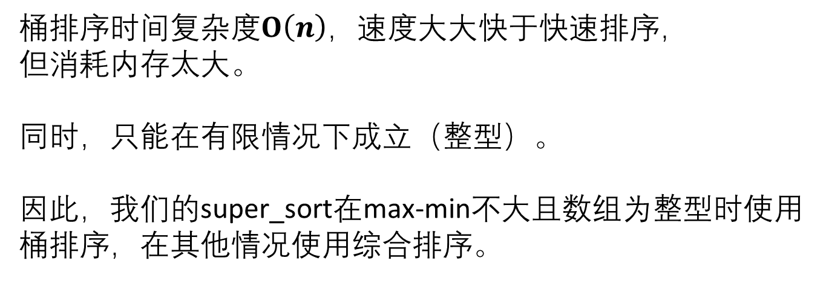
桶排序
一些优化与总结
预处理确定区间[min,max]，若max-min过大则使用综合排序
存入时bucket[seq[i]-min]++; 取出时seq[cur]=flag+min;
桶排序时间复杂度$Ο\left(n\right)$，速度大大快于快速排序，
但消耗内存太大。
同时，只能在有限情况下成立（整型）。
因此，我们的super_sort在max-min不大且数组为整型时使用桶排序，在其他情况使用综合排序。

Slide 31
综合排序

Slide 32
快速排序
插入排序
堆排序

Slide 33
假设S代表需要被排序的数据序列：
如果S中的元素只有0个或1个，结束。
取S中的任何一个元素作为枢轴pivot。
将S分割为L、R两端，使L内的元素都小于等于pivot，R内的元素都大于等于pivot。
对L、R递归执行上述过程。

Slide 35
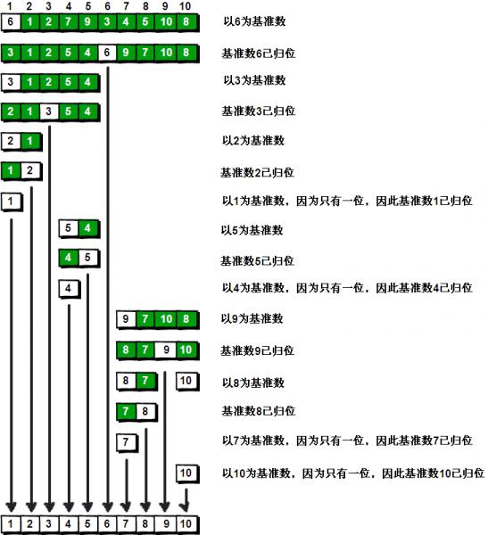

Slide 36
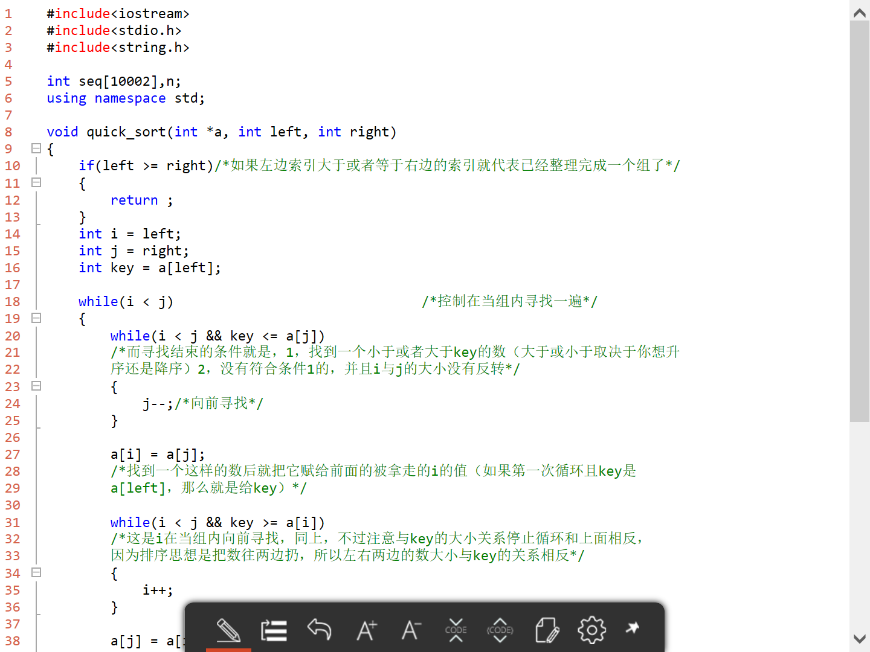

Slide 37
然而，
这么复杂的
岂不是
每次
都要写那么长

Slide 38
并不是
然而，
这么复杂的
岂不是
每次
都要写那么长

Slide 39
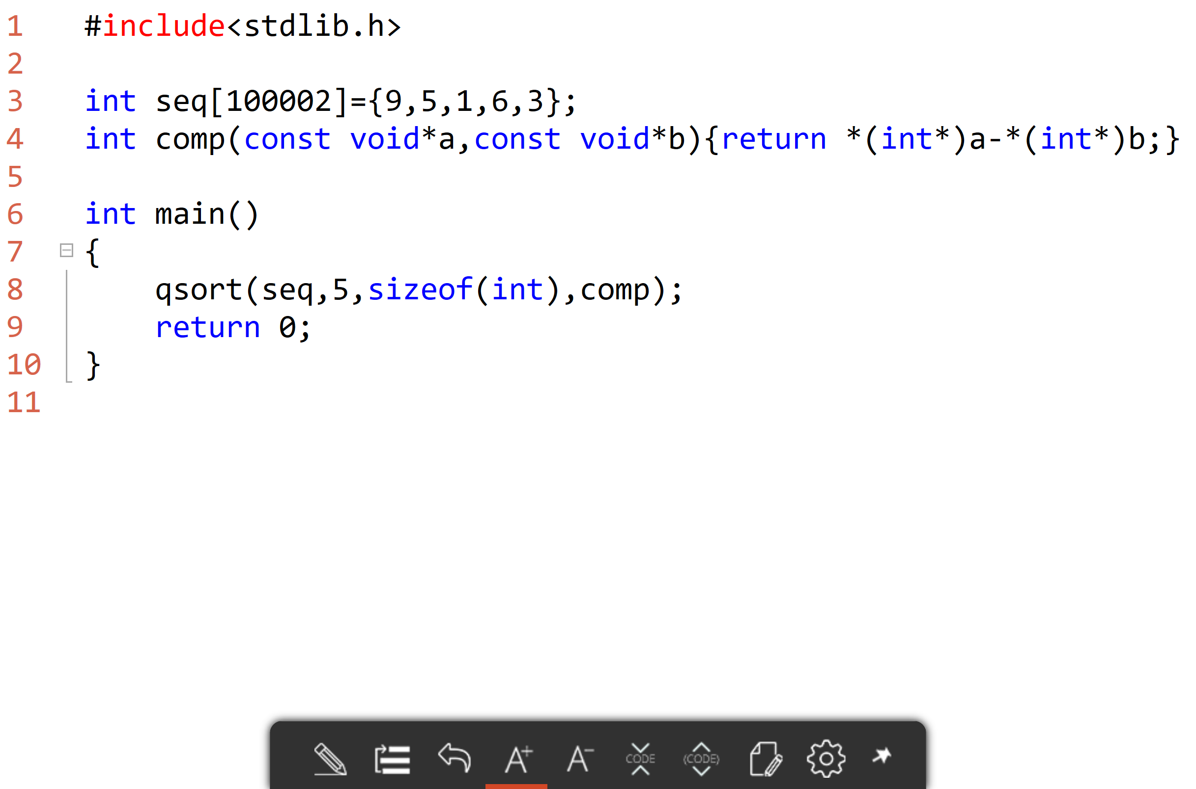
C在stdlib.h提供了qsort函数

Slide 40
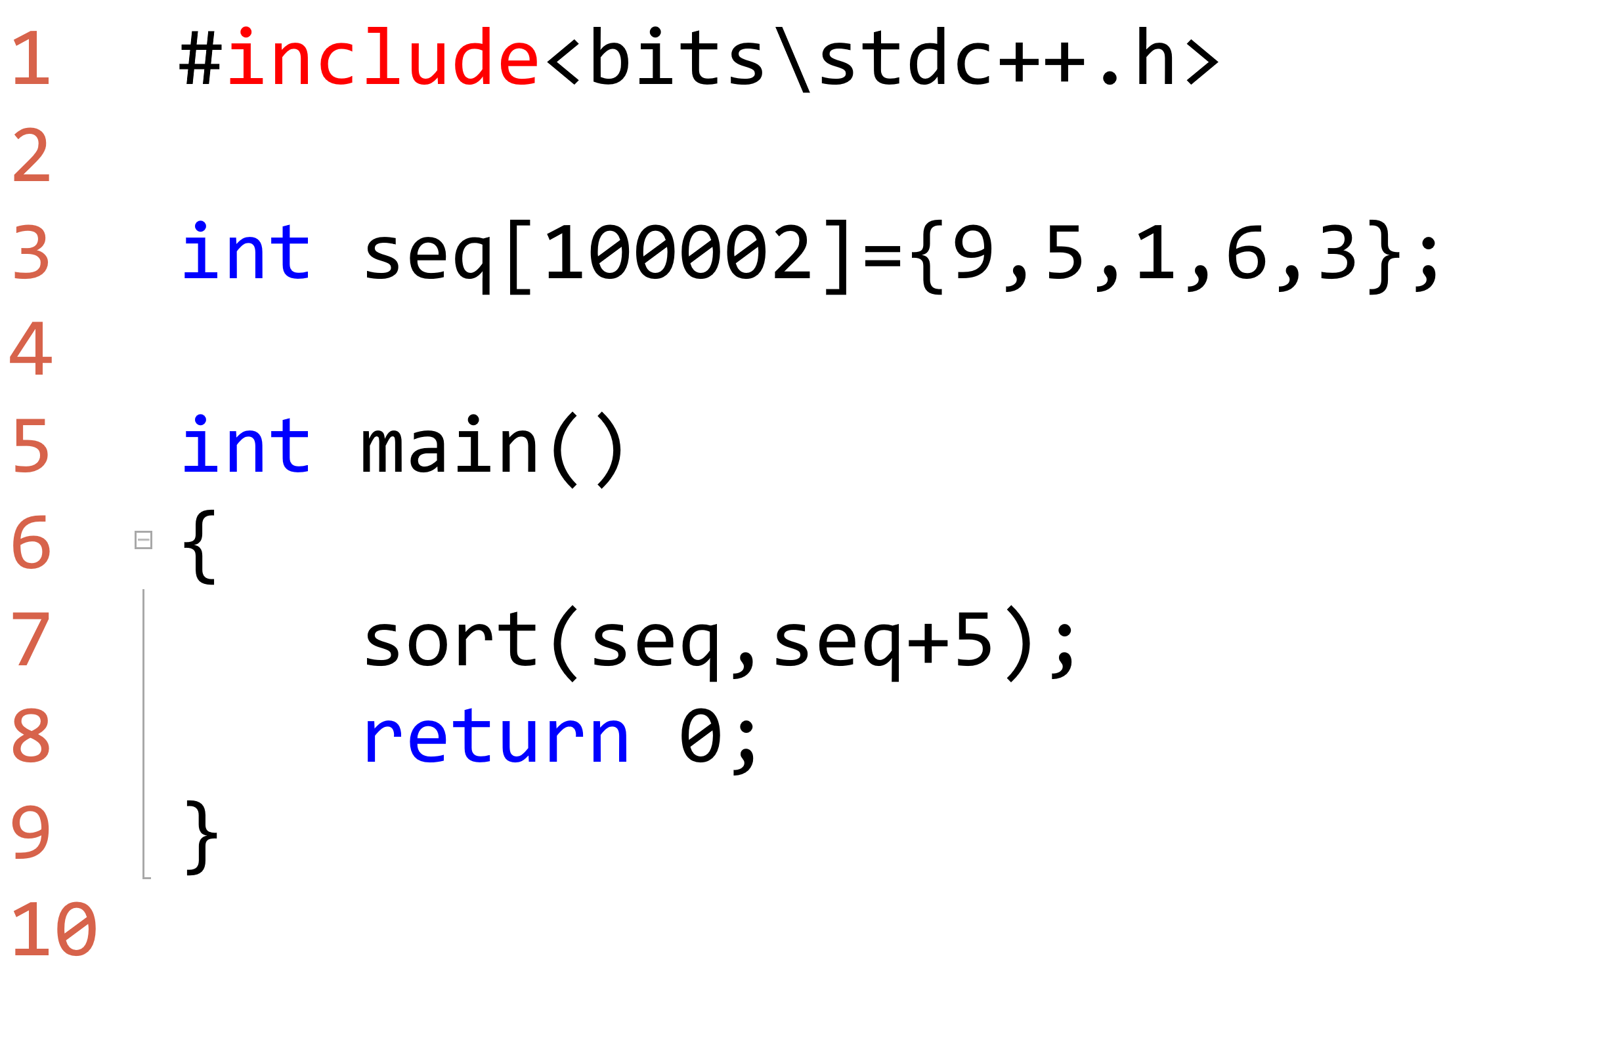
假设我们以后使用C++，这会愈发简单

Slide 41
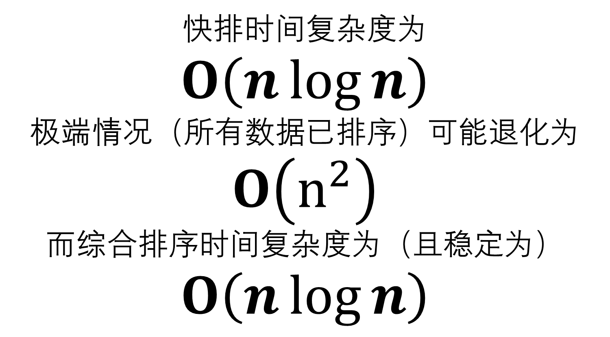
快排时间复杂度为
$$Ο\left(n\log{n}\right)$$
极端情况（所有数据已排序）可能退化为
$$Ο\left(n^{2}\right)$$
而综合排序时间复杂度为（且稳定为）
$$Ο\left(n\log{n}\right)$$

Slide 42
谢谢

